Slide 1
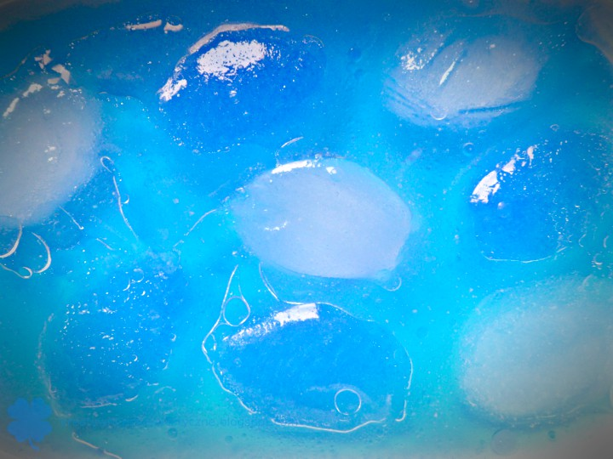
ZDALNE NAUCZANIE
KLASA 1 A
,,Doświadczenia”

Slide 2
1. Czy śnieg jest czysty?
By przeprowadzić doświadczenie wystarczy nabrać trochę śniegu i poczekać aż stopnieje, a następnie porównać go z czystą wodą z butelki lub z sieci wodociągowej.

Slide 3
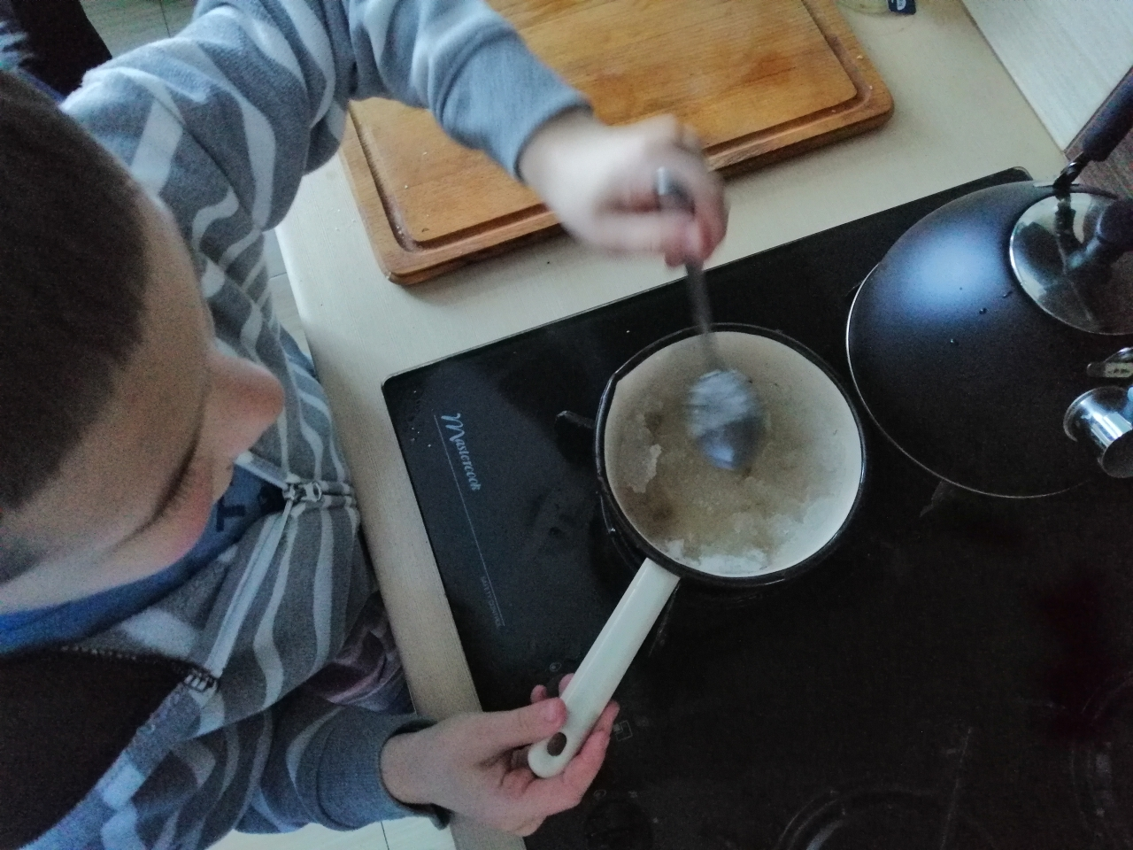
IGOREK

Slide 4
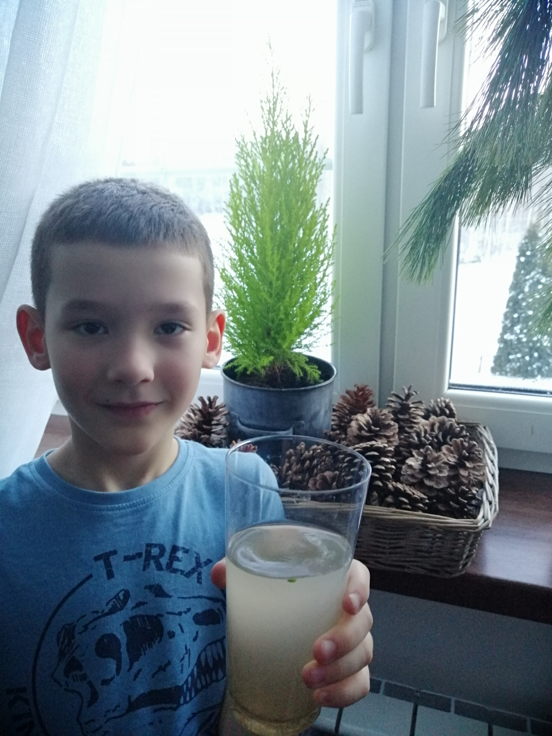
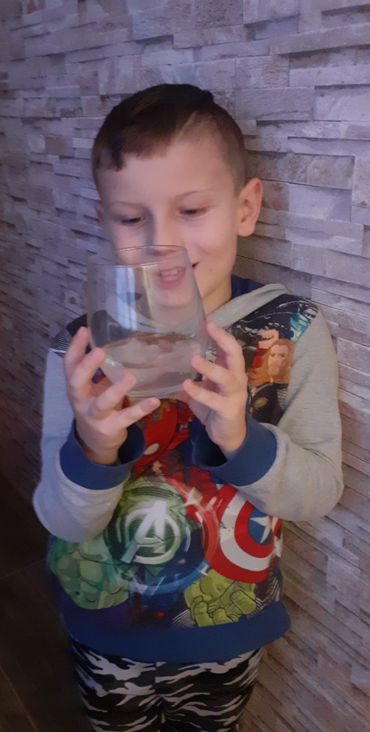
IGOREK
KAMILEK

Slide 5
Deszczówka i śnieg to najbrudniejsze opady i nie trzeba wiele, by to zauważyć.
Podsumowując:
Czy śnieg jest czysty? NIE !

Slide 6
2. Co się dzieje z lodem wrzuconym do wody?

Slide 7
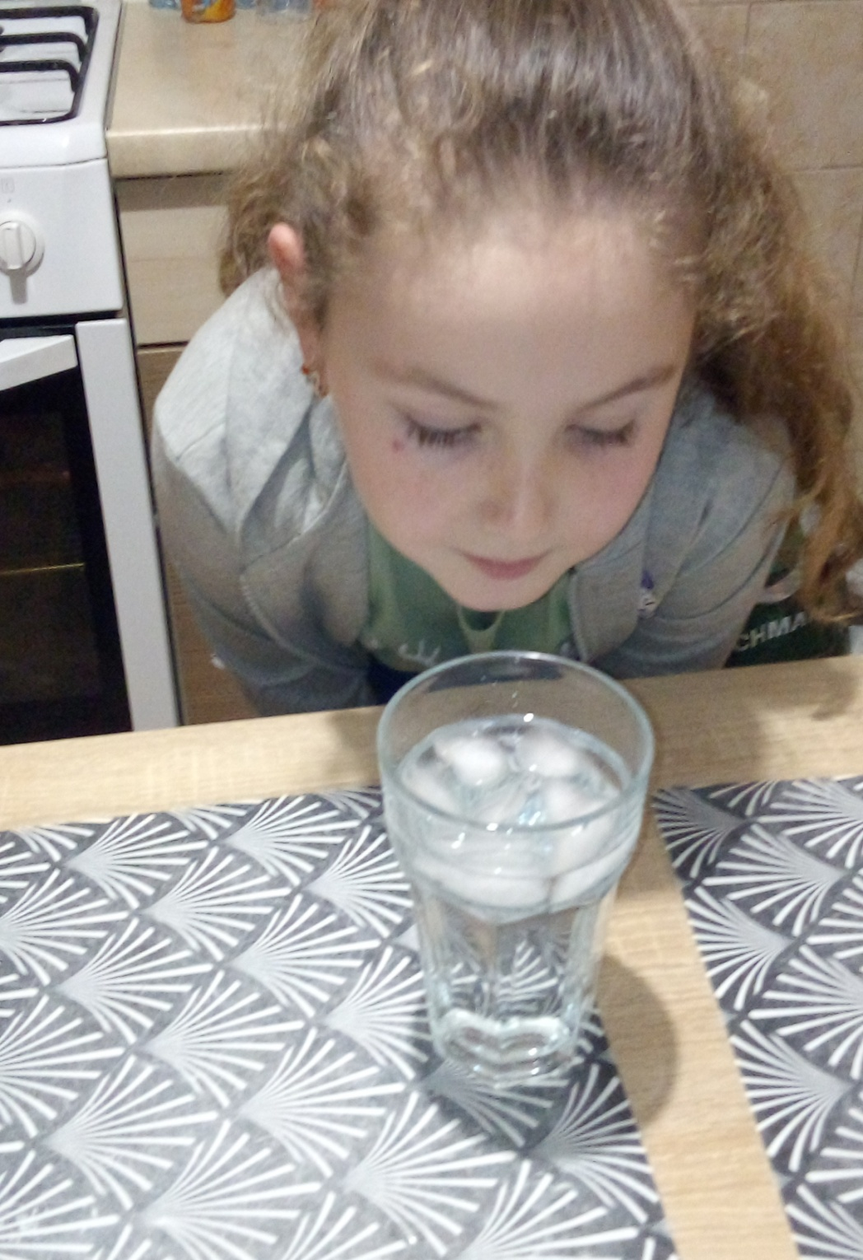
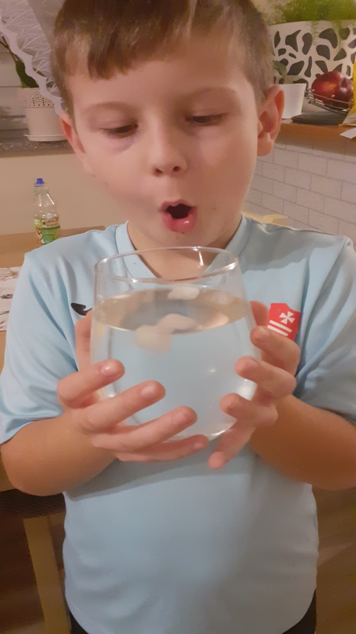
Kamilek
Amelia

Slide 8
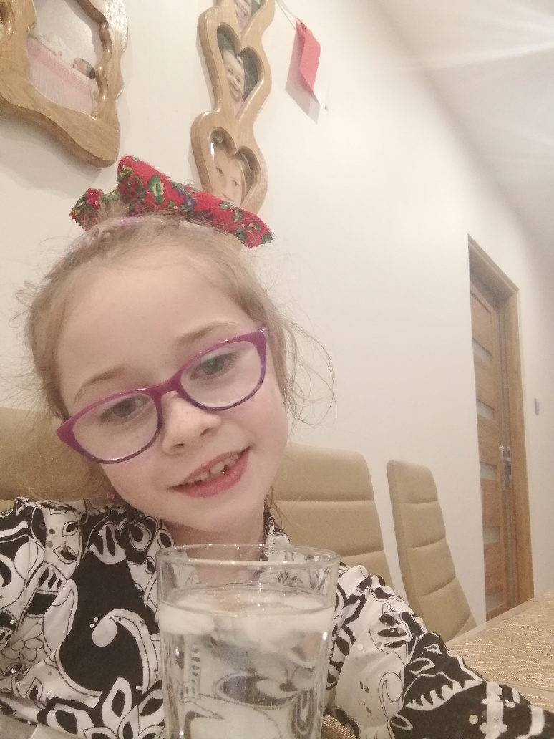
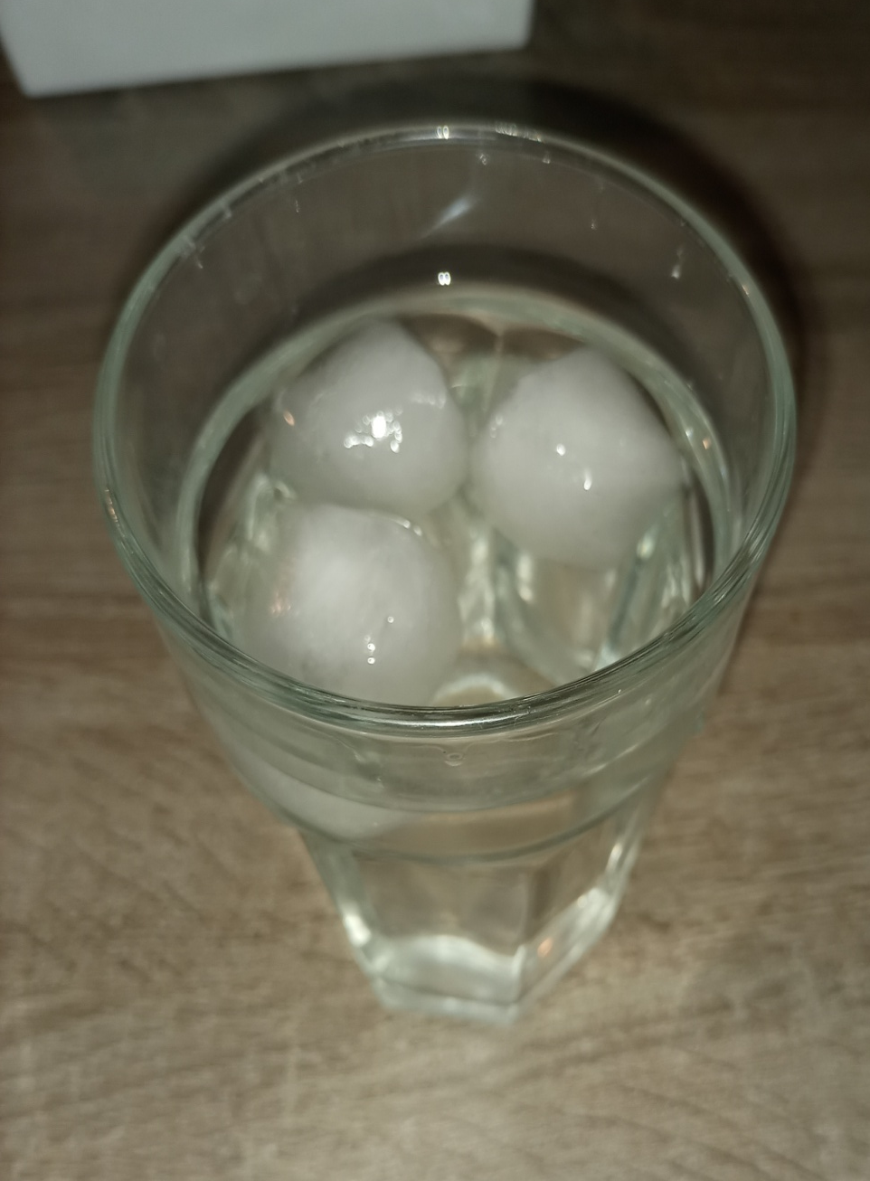
Oliwka
Zuzia

Slide 9
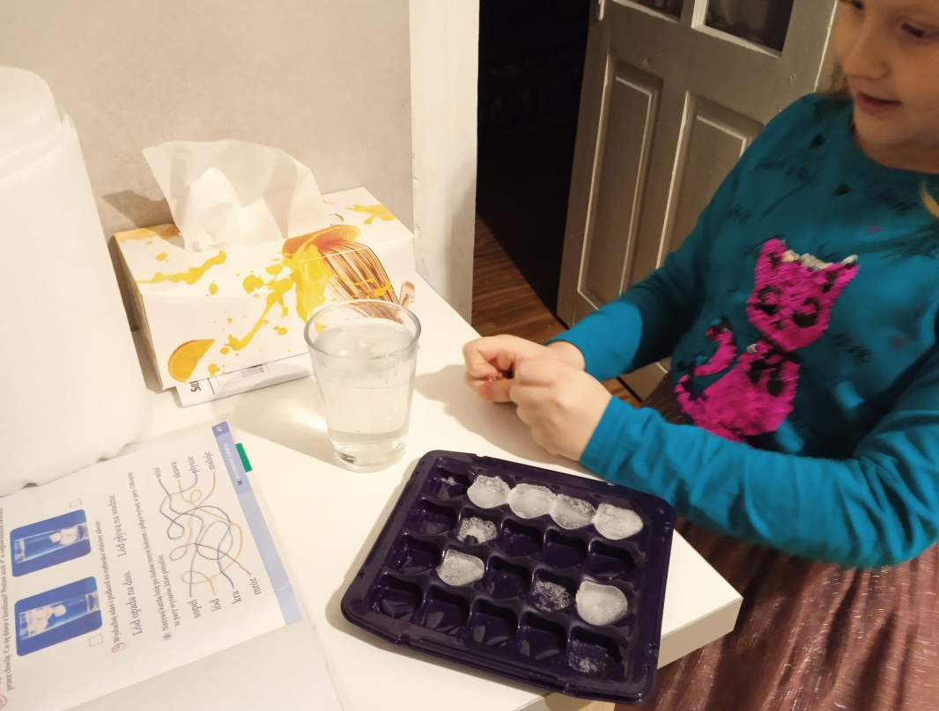
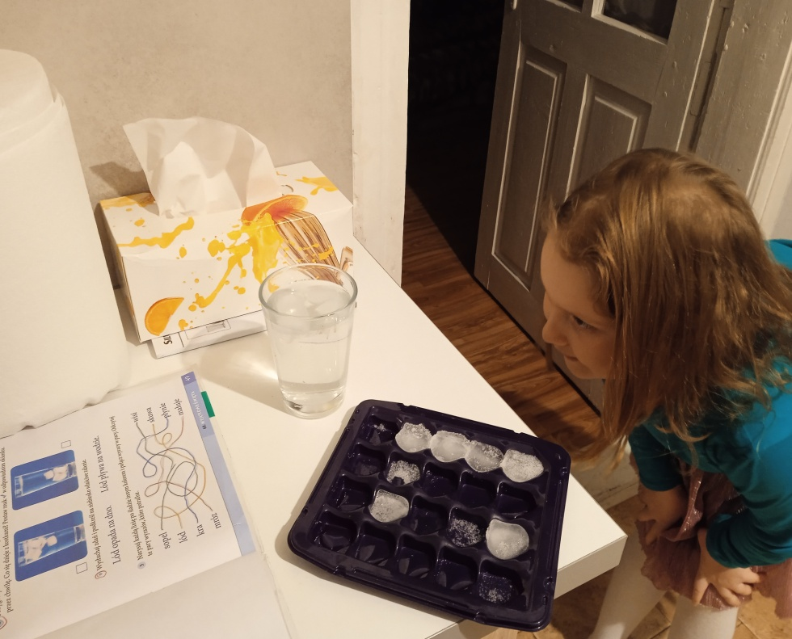
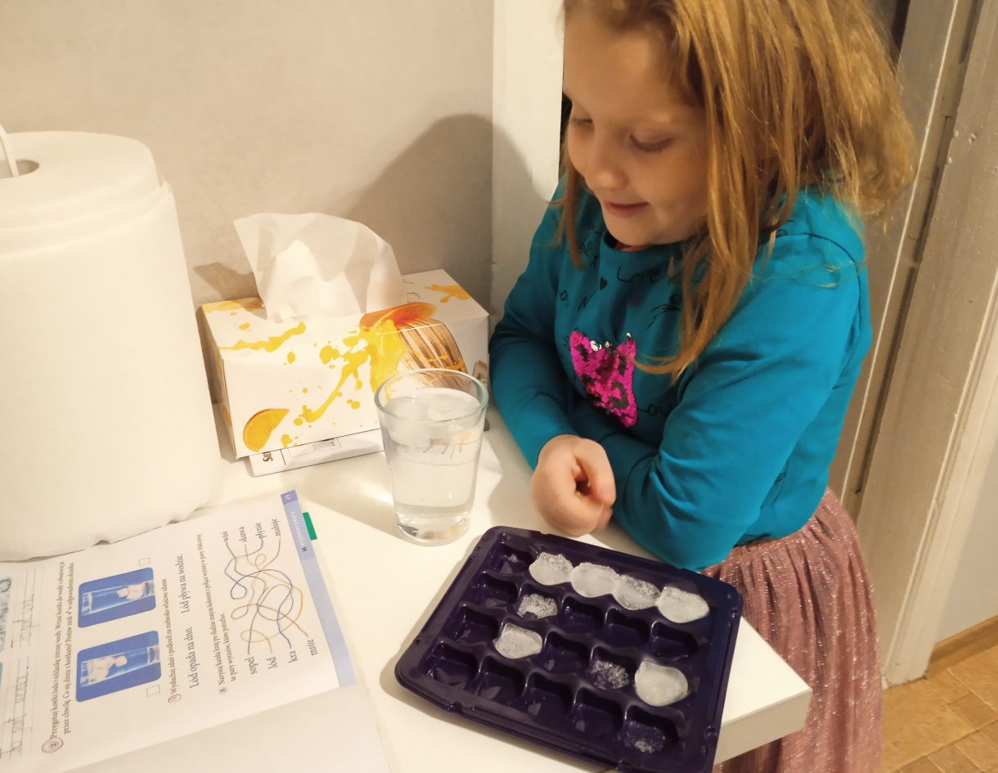
Zuzia

Slide 10
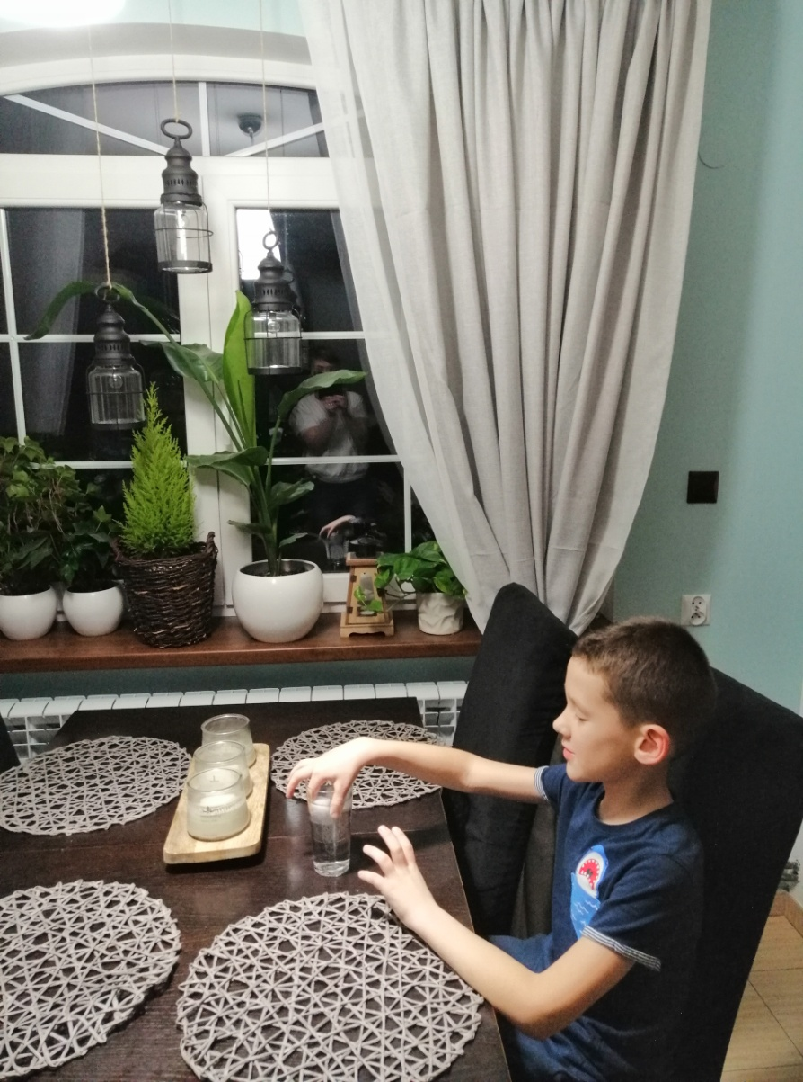
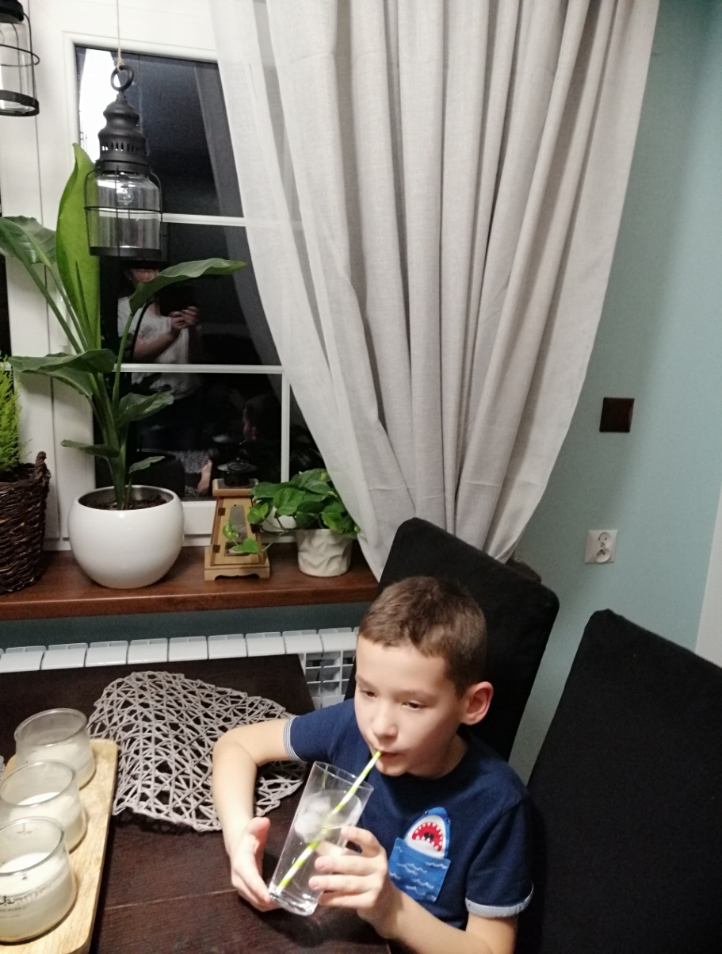
Igorek

Slide 11
Podsumowując:
Co się dzieje z lodem wrzuconym do wody?
Kostki lodu wrzucone do wody nie opadają na dno lecz unoszą się na jej powierzchni.

Slide 12
DZIĘKUJEMY RODZICOM ZA POMOC!

